Slide 1
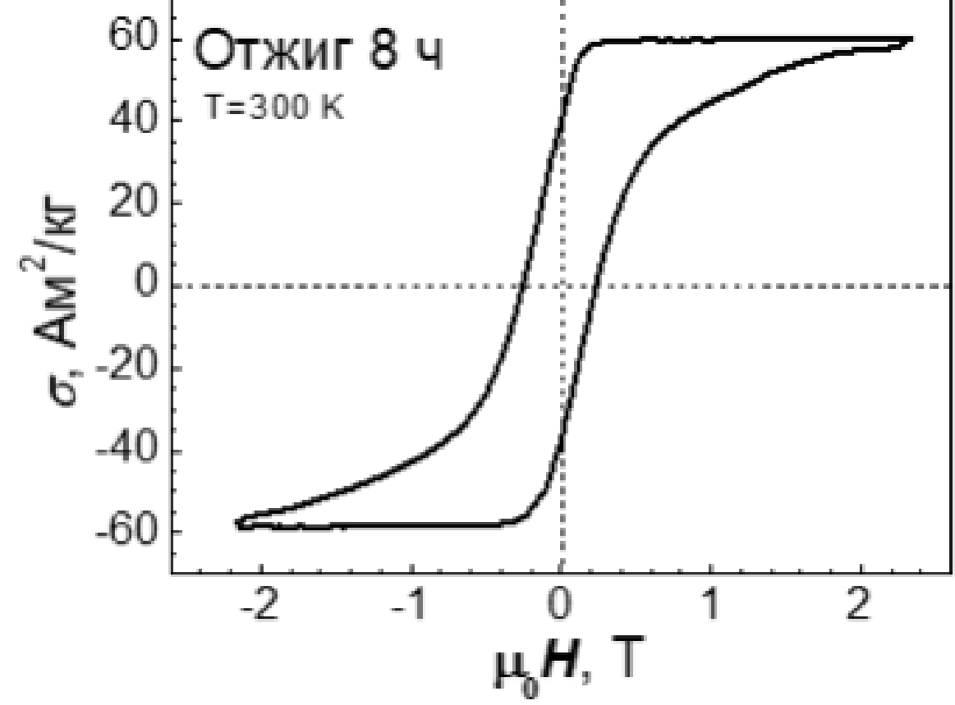
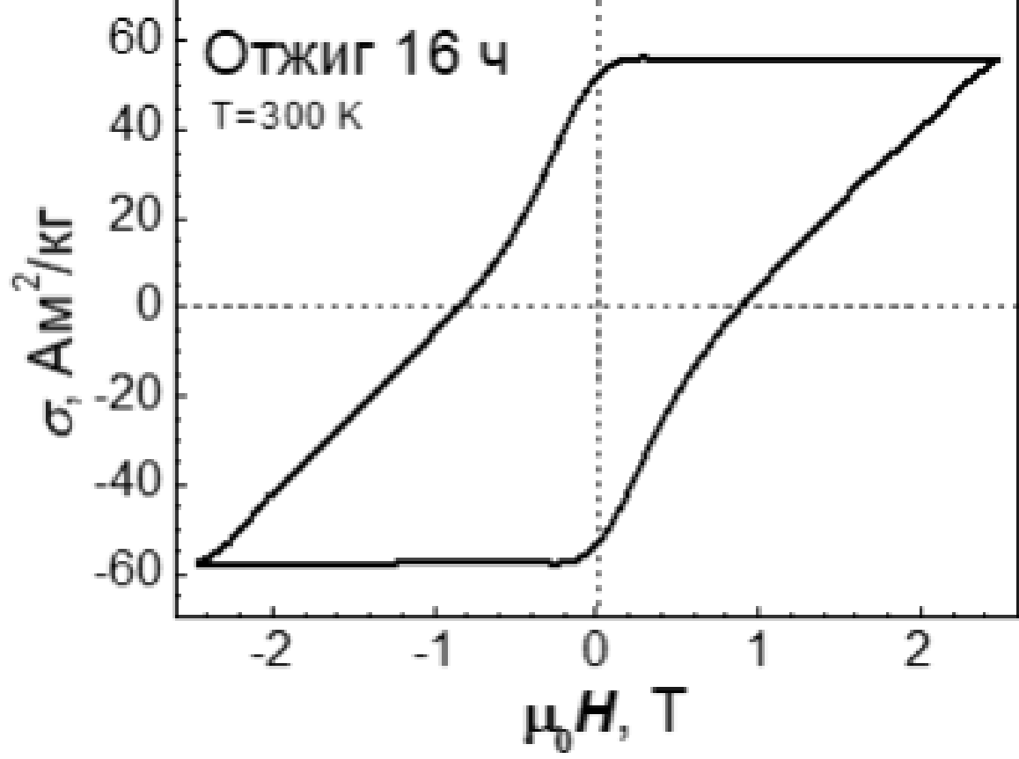
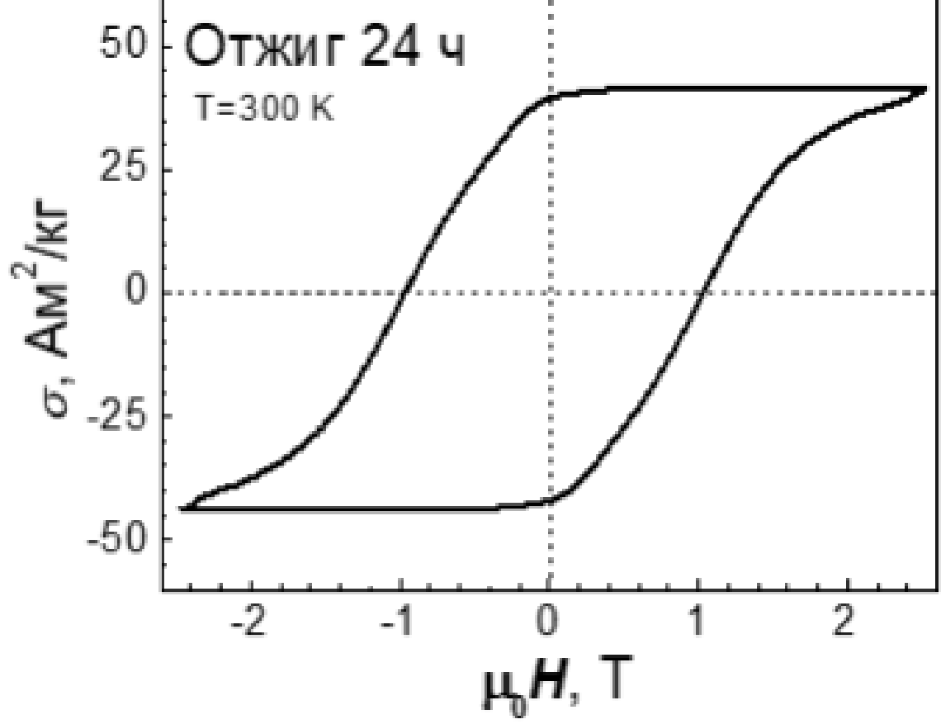
Фёдоров Максим Витальевич
ВЛИЯНИЕ ДЛИТЕЛЬНОСТИ ОТЖИГА НА ГИСТЕРЕЗИС ГЕТЕРОГЕННЫХ СПЛАВОВ GdZrCoCuFe.
Руководитель: Семенова Е.М.
XXVIII Каргинские чтения
В данной работе проводится изучение гистерезисных параметров сплава (Gd_{0,85}Zr_{0,15})(Co_{0,69}Cu_{0,088}Fe_{0,222})_{6,0} после серии ТО, включающих гомогенизацию и низкотемпературные обработки при 400^{о}С в течение 8, 16 и 24 часов. На рис. 1 приведены петли гистерезиса полученные при комнатной температуре методом вибрационного магнитометра на образцах сплава после ТО различной длительности.
Рис. 1. Петли гистерезиса образцов сплава после отжигов различной длительности (а - 8 часов; б - 16 часов; в - 24 часа).
а)
б)
в)
Показано, что увеличение длительности отжига приводит сплав в высококоэрцитивное состояние: в результате 24-часового отжига достигается коэрцитивная сила 10кЭ. Также был выполнен анализ поведения доменной структуры сплава при воздействии повышенных температур. Установлено, что составляющая сплава(Gd_{0,85}Zr_{0,15})(Co_{0,69}Cu_{0,088}Fe_{0,222})_{6,0} со стехиометрией 1:5 является более выосокотемпературно-стабильной.

